Slide 1

Öğrenci Bilgi Sistemi (OBS) Geliştirimi ve Gerçekleştirimi
Java ve Nesne Yönelimli Programlama Prensipleri ile Geliştirilmiş Rol Tabanlı Eğitim Yönetim Sistemi

Slide 2
PROJE KAPSAMI
Sistemin Temel Amacı ve Hedefleri
Bu final raporu, komut satırı arayüzünde (CLI) geliştirilen kapsamlı bir Öğrenci Bilgi Sistemi'nin teknik detaylarını sunmaktadır. Sistem, modern yazılım mühendisliği prensiplerine uygun olarak tasarlanmış ve üç farklı kullanıcı rolünü desteklemektedir.
Yönetilen Veri Varlıkları
Öğretmenler (Teachers)
Öğrenciler (Students)
Dersler (Courses)
Temel hedef: Admin, Öğretmen ve Öğrenci rollerine ait yönetim, eğitim ve kayıt işlemlerini tek bir modüler sistemde toplamak ve SOLID prensipleri ile veri kalıcılığını sağlamaktır.
Notlar ve Kayıtlar (Grades)
Tüm kullanıcı etkileşimleri rol bazlı menüler üzerinden gerçekleştirilir ve veriler yerel metin dosyalarında kalıcı olarak saklanır.

Slide 3
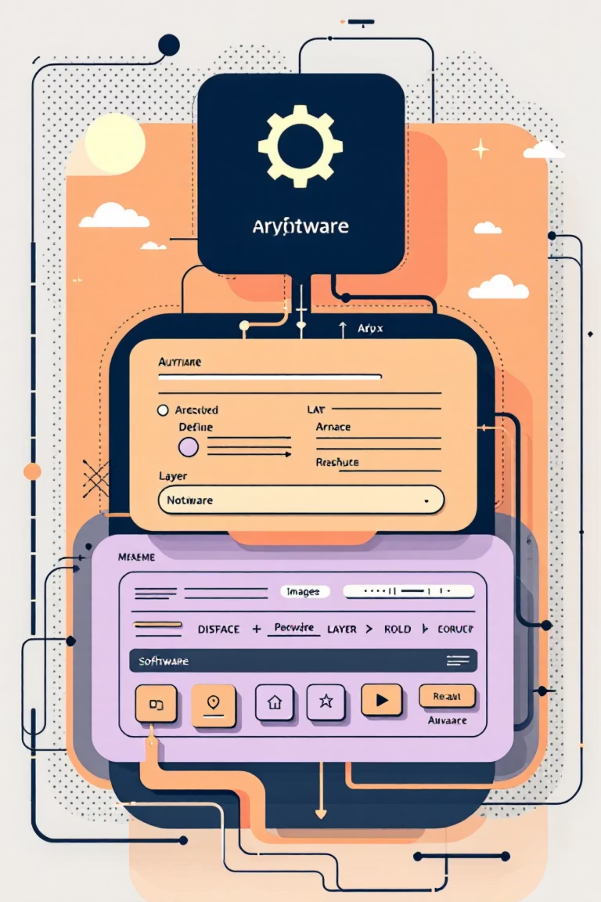

MIMARI TASARIM
Katmanlı Mimari ve SOLID Prensipleri
Sistem, Katmanlı Mimari ve Tek Sorumluluk Prensibi (SRP) temel alınarak tasarlanmıştır. Bu yaklaşım, iş mantığının veri kalıcılığından ve sunumdan tamamen ayrılmasını sağlayarak bakım kolaylığı ve genişletilebilirlik sunar.
Varlık Katmanı
Teacher, Student, Course sınıfları sadece veri alanlarını ve serileştirme metotlarını içerir. İş mantığı barındırmaz.
İş Mantığı Katmanı
Manager sınıfları iş kurallarını, ID kontrolü, isim çakışması ve not hesaplamalarını yönetir.
Veri Yardımcı Katmanı
FileHelper dosya I/O işlemlerini güvenli ve merkezi bir şekilde yönetir.
Sunum Katmanı
Main sınıfı kullanıcı girişlerini alır ve uygun yönetici sınıflarını çağırır.

Slide 4

Veri Kalıcılığı Mimarisi
Sistem, veritabanı yerine metin dosyaları kullanarak Anında Kalıcılık (Immediate Persistence) stratejisi uygular. Her yönetici sınıfı başlatılırken load() metodu ile veriyi dosyadan yükler ve her değişiklikte anında dosyaya kaydeder.
Dosya Yapısı
teachers.txt: teacherId, name, surname
students.txt: studentId, name, surname, department
courses.txt: courseCode, courseName, teacherId
grades.txt: studentId, courseCode, midterm, final

Slide 5
SINIF YAPISI
Temel Sınıflar ve Sorumlulukları
Teacher & TeacherManager
Student & StudentManager
Alanlar: teacherId, name, surname
Alanlar: studentId, name, surname, department
Kritik Metotlar:
Kritik Metotlar:
getNextTeacherId(): Otomatik artan ID (100+)
getNextStudentId(): Otomatik artan ID (2000+)
addTeacher(): ID ve isim çakışma kontrolü
handleStudentSession(): Giriş ve ders yönetimi
handleTeacherSession(): Giriş ve yetkilendirme
listStudentGrades(): Not listeleme
teacherEnterGrades(): Not giriş akışı
Course & CourseManager
FileHelper & Main
Alanlar: courseCode, courseName, assignedTeacherId
FileHelper: Statik dosya I/O metotları
Kritik Metotlar:
readFile, writeFile, appendToFile
assignCourseToTeacher(): Ders atama
backupFile: Veri sıfırlama öncesi yedekleme
getStudentsByCourse(): Kayıtlı öğrenciler
Main: Ana menü ve rol yönlendirme, adminLogin() ile sabit şifre kontrolü (admin123)
updateGradePartial(): Kısmi not güncelleme
computeAGNO(): AGNO hesaplama (%40 vize, %60 final)

Slide 6
ROL: ADMIN
Admin Panel Fonksiyonları
Admin rolü, sistemin en yüksek yetki seviyesine sahiptir ve tüm varlıkları yönetme, atama yapma ve sistemi sıfırlama yetkilerine sahiptir.
01
02
03
Öğretmen Ekleme
Öğrenci Ekleme
Ders Ekleme
Döngü içinde sürekli ekleme, 'q' ile çıkış. ID ve isim/soyisim çakışma kontrolü.
Benzer döngü yapısı, department bilgisi ile kayıt. Otomatik ID üretimi.
Ders kodu ve adı girişi. Ders kodunun tekillik kontrolü yapılır.
04
05
Ders Atama
Veri Sıfırlama
Geçerli ders kodu ve öğretmen ID'si ile atama. setAssignedTeacherId kullanımı.
"Evet" onayı sonrası tüm dosyalar yedeklenir ve veriler temizlenir.

Slide 7


ROL: ÖĞRETMEN
Öğretmen Panel Fonksiyonları
Ders Listeleme
getCoursesByTeacher() metodu sadece atanan dersleri gösterir.
Not Giriş Akışı (teacherEnterGrades)
Ders Seçimi: Öğretmenin dersleri listelenir, sayı ile seçim
Not Türü: 1-Vize, 2-Final, 3-Her ikisi seçenekleri
Giriş Modu: Mod 1 (Sırayla tüm öğrenciler) veya Mod 2 (Öğrenci seçerek)
Kısmi Not Güncelleme: updateGradePartial metodu mevcut notları korur. Kullanıcı boş bırakırsa (Enter) not değişmez, yeni değer girilirse sadece o not güncellenir.
Öğretmenler sisteme ID ile giriş yaparak atandıkları dersleri görüntüler ve öğrenci notlarını yönetirler.

Slide 8




ROL: ÖĞRENCI
Öğrenci Panel Fonksiyonları
Ders Seçme/Kayıt
Tüm dersler listelenir. Öğrenci ders kodu girer. isCourseSelectedByStudent ile kontrol edilir. Seçili değilse grades.txt'ye yeni kayıt eklenir: studentId,courseCode,,
Notları Görüntüleme
getGradesByStudent() ile öğrencinin tüm kayıtlı derslerinin notları (vize, final) listelenir. Eksik notlar da gösterilir.
AGNO Hesaplama
computeAGNO metodu tüm ders kayıtlarını alır. Notları tam olan dersler için: Ders Ort. = (Vize × 0.4) + (Final × 0.6). Tüm ortalamaların toplamı not tam ders sayısına bölünür.

Slide 9
UML Diyagramları ve Dokümantasyon
Projenin modüler yapısını görselleştirmek ve yazılım mühendisliği gereksinimlerini karşılamak için üç temel UML diyagramı hazırlanmalıdır:
Sınıf Diyagramı
Kullanım Durumu Diyagramı
Sekans Diyagramı
Sistemin statik yapısı: Main, tüm Entity ve Manager sınıfları, FileHelper arasındaki ilişkiler (Association, Dependency). Manager sınıflarının Entity listelerini tutması ve FileHelper bağımlılığı detaylandırılır.
Üç ana aktör (Admin, Öğretmen, Öğrenci) ve sistem arasındaki etkileşimler. Temel fonksiyonlar: Öğretmen Ekle, Ders Ata, Not Gir, Ders Seç, AGNO Hesapla.
Not giriş akışının dinamik gösterimi: Öğretmen→Main→TeacherManager→CourseManager→FileHelper. teacherEnterGrades ve updateGradePartial metotları arası iletişim detaylandırılır.

Slide 10

Sonuç ve Gelecek Geliştirme Önerileri
Proje Başarı Kriterleri
Geliştirme Önerileri
Geliştirilen OBS projesi, rol bazlı ayrımı başarıyla gerçekleştirmiş ve SOLID prensiplerine uygun modüler bir yapı sunmuştur. Sistem, dosya bazlı veri yönetimi, otomatik ID üretimi, çakışma kontrolü ve kısmi not güncelleme gibi kritik işlevleri yerine getirmektedir.
Hata Kontrolü ve Doğrulama
Not girişlerinde 0-100 aralık kontrolü ve NumberFormatException bağımsız mantıksal doğrulama
Güçlü Yetkilendirme
Öğretmen ve öğrenci girişleri için dinamik şifre sistemi implementasyonu
Veri Senkronizasyonu
Öğretmen silindiğinde assignedTeacherId otomatik güncelleme ile veri bütünlüğü
UI İyileştirmesi
Ardışık hata durumlarında daha anlaşılır kullanıcı uyarıları
Veritabanı Geçiş Planı
FileHelper soyutlaması ile MySQL/PostgreSQL geçişi için altyapı hazırlığı

